Slide 1
2146 - 다리 만들기

Slide 2
풀이 방법
섬들을 그룹화 한다.
섬들로 부터 한칸씩 거리를 넣는다.
1 | 1 | 1 |  |  |  |  | 2 | 2 | 2
1 | 1 | 1 | 1 |  |  |  |  | 2 | 2
1 |  | 1 | 1 |  |  |  |  | 2 | 2
 |  | 1 | 1 | 1 |  |  |  |  | 2
 |  |  | 1 |  |  |  |  |  | 2
 |  |  |  |  |  |  |  |  | 2
 |  |  |  | 3 | 3
 |  |  |  | 3 | 3 | 3
0 | 0 | 0 |  |  |  |  | 0 | 0 | 0
0 | 0 | 0 | 0 |  |  |  |  | 0 | 0
0 |  | 0 | 0 |  |  |  |  | 0 | 0
 |  | 0 | 0 | 0 |  |  |  |  | 0
 |  |  | 0 |  |  |  |  |  | 0
 |  |  |  |  |  |  |  |  | 0
 |  |  |  | 0 | 0
 |  |  |  | 0 | 0 | 0

Slide 3
풀이 방법
한칸씩 섬을 확장시킨다.
섬들로 부터 한칸씩 거리를 넣는다.
1 | 1 | 1 | 1 |  |  | 2 | 2 | 2 | 2
1 | 1 | 1 | 1 | 1 |  |  | 2 | 2 | 2
1 | 1 | 1 | 1 | 1 |  |  | 2 | 2 | 2
1 | 1 | 1 | 1 | 1 | 1 |  |  | 2 | 2
 |  | 1 | 1 | 1 |  |  |  | 2 | 2
 |  |  | 1 |  |  |  |  | 2 | 2
 |  |  |  | 3 | 3 |  |  |  | 2
 |  |  | 3 | 3 | 3
 |  |  | 3 | 3 | 3 | 3 | 3
 |  |  |  | 3 | 3 | 3
0 | 0 | 0 | 1 |  |  | 1 | 0 | 0 | 0
0 | 0 | 0 | 0 | 1 |  |  | 1 | 0 | 0
0 | 1 | 0 | 0 | 1 |  |  | 1 | 0 | 0
1 | 1 | 0 | 0 | 0 | 1 |  |  | 1 | 0
 |  | 1 | 0 | 1 |  |  |  | 1 | 0
 |  |  | 1 |  |  |  |  | 1 | 0
 |  |  |  | 1 | 1 |  |  |  | 1
 |  |  | 1 | 0 | 0 | 1
 |  |  | 1 | 0 | 0 | 0 | 1
 |  |  |  | 1 | 1 | 1

Slide 4
풀이 방법
한칸씩 섬을 확장시킨다.
섬들로 부터 한칸씩 거리를 넣는다.
1 | 1 | 1 | 1 | 1 | 2 | 2 | 2 | 2 | 2
1 | 1 | 1 | 1 | 1 | 1 | 2 | 2 | 2 | 2
1 | 1 | 1 | 1 | 1 | 1 | 2 | 2 | 2 | 2
1 | 1 | 1 | 1 | 1 | 1 | 1 | 2 | 2 | 2
1 | 1 | 1 | 1 | 1 | 1 |  | 2 | 2 | 2
 |  | 1 | 1 | 1 | 3 |  | 2 | 2 | 2
 |  |  | 1 | 3 | 3 | 3 |  | 2 | 2
 |  | 3 | 3 | 3 | 3 | 3 | 3 |  | 2
 |  | 3 | 3 | 3 | 3 | 3 | 3 | 3
 |  |  | 3 | 3 | 3 | 3 | 3
0 | 0 | 0 | 1 | 2 | 2 | 1 | 0 | 0 | 0
0 | 0 | 0 | 0 | 1 | 2 | 2 | 1 | 0 | 0
0 | 1 | 0 | 0 | 1 | 2 | 2 | 1 | 0 | 0
1 | 1 | 0 | 0 | 0 | 1 | 2 | 2 | 1 | 0
2 | 2 | 1 | 0 | 1 | 2 |  | 2 | 1 | 0
 |  | 2 | 1 | 2 | 2 |  | 2 | 1 | 0
 |  |  | 2 | 1 | 1 | 2 |  | 2 | 1
 |  | 2 | 1 | 0 | 0 | 1 | 2 |  | 2
 |  | 2 | 1 | 0 | 0 | 0 | 1 | 2
 |  |  | 2 | 1 | 1 | 1 | 2

Slide 5
풀이 방법
한칸씩 섬을 확장시킨다.
섬들로 부터 한칸씩 거리를 넣는다.
1 | 1 | 1 | 1 | 1 | 2 | 2 | 2 | 2 | 2
1 | 1 | 1 | 1 | 1 | 1 | 2 | 2 | 2 | 2
1 | 1 | 1 | 1 | 1 | 1 | 2 | 2 | 2 | 2
1 | 1 | 1 | 1 | 1 | 1 | 1 | 2 | 2 | 2
1 | 1 | 1 | 1 | 1 | 1 | 1 | 2 | 2 | 2
1 | 1 | 1 | 1 | 1 | 3 | 2 | 2 | 2 | 2
 |  | 1 | 1 | 3 | 3 | 3 | 2 | 2 | 2
 | 3 | 3 | 3 | 3 | 3 | 3 | 3 | 2 | 2
 | 3 | 3 | 3 | 3 | 3 | 3 | 3 | 3 | 2
 |  | 3 | 3 | 3 | 3 | 3 | 3 | 3
0 | 0 | 0 | 1 | 2 | 2 | 1 | 0 | 0 | 0
0 | 0 | 0 | 0 | 1 | 2 | 2 | 1 | 0 | 0
0 | 1 | 0 | 0 | 1 | 2 | 2 | 1 | 0 | 0
1 | 1 | 0 | 0 | 0 | 1 | 2 | 2 | 1 | 0
2 | 2 | 1 | 0 | 1 | 2 | 3 | 2 | 1 | 0
3 | 3 | 2 | 1 | 2 | 2 | 3 | 2 | 1 | 0
 |  | 3 | 2 | 1 | 1 | 2 | 3 | 2 | 1
 | 3 | 2 | 1 | 0 | 0 | 1 | 2 | 3 | 2
 | 3 | 2 | 1 | 0 | 0 | 0 | 1 | 2 | 3
 |  | 3 | 2 | 1 | 1 | 1 | 2 | 3

Slide 6
풀이 방법
한칸씩 섬을 확장시킨다.
섬들로 부터 한칸씩 거리를 넣는다.
1 | 1 | 1 | 1 | 1 | 2 | 2 | 2 | 2 | 2
1 | 1 | 1 | 1 | 1 | 1 | 2 | 2 | 2 | 2
1 | 1 | 1 | 1 | 1 | 1 | 2 | 2 | 2 | 2
1 | 1 | 1 | 1 | 1 | 1 | 1 | 2 | 2 | 2
1 | 1 | 1 | 1 | 1 | 1 | 1 | 2 | 2 | 2
1 | 1 | 1 | 1 | 1 | 3 | 2 | 2 | 2 | 2
 |  | 1 | 1 | 3 | 3 | 3 | 2 | 2 | 2
 | 3 | 3 | 3 | 3 | 3 | 3 | 3 | 2 | 2
 | 3 | 3 | 3 | 3 | 3 | 3 | 3 | 3 | 2
 |  | 3 | 3 | 3 | 3 | 3 | 3 | 3
0 | 0 | 0 | 1 | 2 | 2 | 1 | 0 | 0 | 0
0 | 0 | 0 | 0 | 1 | 2 | 2 | 1 | 0 | 0
0 | 1 | 0 | 0 | 1 | 2 | 2 | 1 | 0 | 0
1 | 1 | 0 | 0 | 0 | 1 | 2 | 2 | 1 | 0
2 | 2 | 1 | 0 | 1 | 2 | 3 | 2 | 1 | 0
3 | 3 | 2 | 1 | 2 | 2 | 3 | 2 | 1 | 0
 |  | 3 | 2 | 1 | 1 | 2 | 3 | 2 | 1
 | 3 | 2 | 1 | 0 | 0 | 1 | 2 | 3 | 2
 | 3 | 2 | 1 | 0 | 0 | 0 | 1 | 2 | 3
 |  | 3 | 2 | 1 | 1 | 1 | 2 | 3

Slide 7
풀이 방법
1 | 1 | 1 | 1 | 1 | 2 | 2 | 2 | 2 | 2
1 | 1 | 1 | 1 | 1 | 1 | 2 | 2 | 2 | 2
1 | 1 | 1 | 1 | 1 | 1 | 2 | 2 | 2 | 2
1 | 1 | 1 | 1 | 1 | 1 | 1 | 2 | 2 | 2
1 | 1 | 1 | 1 | 1 | 1 | 1 | 2 | 2 | 2
1 | 1 | 1 | 1 | 1 | 3 | 2 | 2 | 2 | 2
1 | 1 | 1 | 1 | 3 | 3 | 3 | 2 | 2 | 2
3 | 3 | 3 | 3 | 3 | 3 | 3 | 3 | 2 | 2
3 | 3 | 3 | 3 | 3 | 3 | 3 | 3 | 3 | 2
3 | 3 | 3 | 3 | 3 | 3 | 3 | 3 | 3 | 2
0 | 0 | 0 | 1 | 2 | 2 | 1 | 0 | 0 | 0
0 | 0 | 0 | 0 | 1 | 2 | 2 | 1 | 0 | 0
0 | 1 | 0 | 0 | 1 | 2 | 2 | 1 | 0 | 0
1 | 1 | 0 | 0 | 0 | 1 | 2 | 2 | 1 | 0
2 | 2 | 1 | 0 | 1 | 2 | 3 | 2 | 1 | 0
3 | 3 | 2 | 1 | 2 | 2 | 3 | 2 | 1 | 0
4 | 4 | 3 | 2 | 1 | 1 | 2 | 3 | 2 | 1
4 | 3 | 2 | 1 | 0 | 0 | 1 | 2 | 3 | 2
4 | 3 | 2 | 1 | 0 | 0 | 0 | 1 | 2 | 3
5 | 4 | 3 | 2 | 1 | 1 | 1 | 2 | 3 | 4
배열을 두개를 만들어서 한 곳에는 한칸씩 확장시켜 구역을 나누고,
다른 한곳은 섬으로 부터 한칸씩 거리를 넣는다.
두 배열을 비교하면 경계를 찾을 수 있게 되고 그때 거리의 합이 다리의 길이가 된다 이제 최소 길이를 찾으면 된다.
각 그룹의 경계가 다리가 만들어질 위치이다.

Slide 8
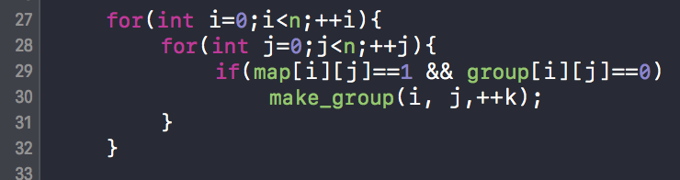
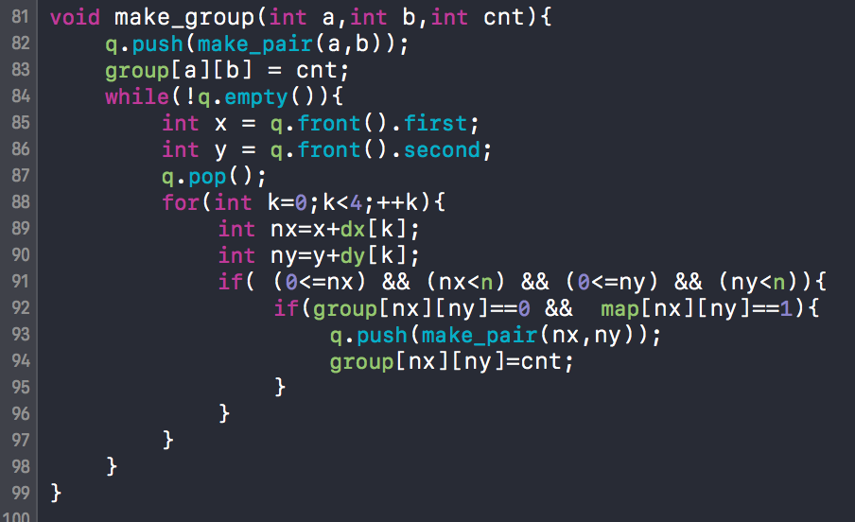
Code
1. 그룹을 나눈다.

Slide 9
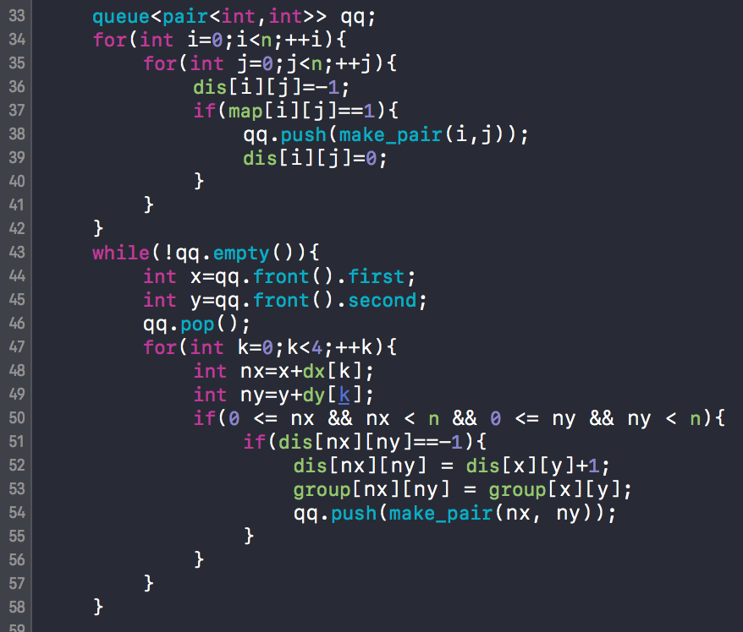
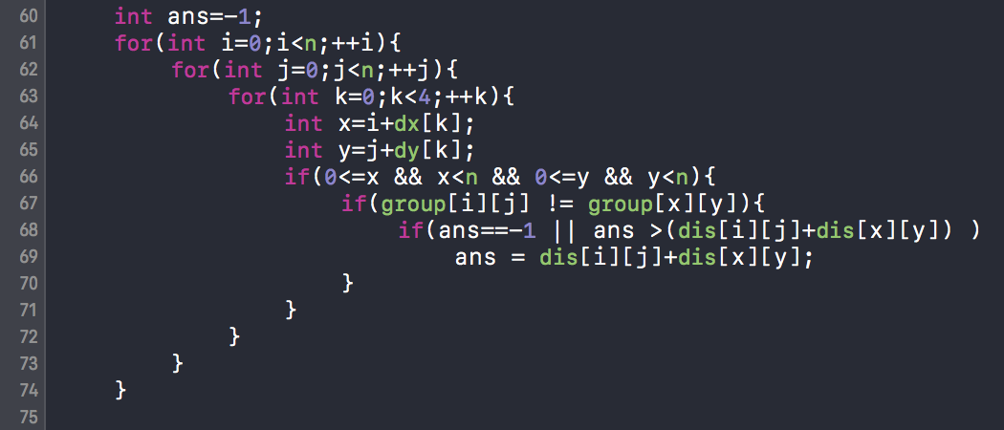
Code
2. 거리를 담을 배열을 초기화 하고 각 bfs를 돌면서 group 배열은 한칸씩 섬을 확장시키고 dis 배열은 한칸씩 거리를 증가시켜 넣는다.
3. group 배열에서 경계를 찾아 그 부분의 거리를 합해서 다리 길이를 구하고 최소길이의 다리를 찾는다.

